Slide 1

Zentrale arithmetische Themen
Jahrgang 2

Slide 2
Übersicht
Zählen
Zahlen darstellen
Hundertertafel
Zahlen ordnen
Bündeln
Addition
Notes:
Die Übersicht zeigt Ihnen die verschiedenen Themen, für die im weiteren Verlauf der Präsentation Kurzaktivitäten angeboten werden.

Slide 3
Zählen
Du brauchst:
dein Matheheft
einen Bleistift
Notes:
Das sagt die Lehrperson:
Hole bitte dein Matheheft und einen Bleistift. Wenn du alles vor dir auf dem Tisch liegen hast, setze dich vor die Kamera und zeige „Daumen hoch“.

Slide 4
Zählen
Aufgabe: Wie heißt diese Zahl?
34
Notes:
Das sagt die Lehrperson:
Bevor wir lernen bis 100 zu zählen, müssen wir erst einmal wissen, wie wir zählen. Das möchte ich euch kurz erklären.

Slide 5

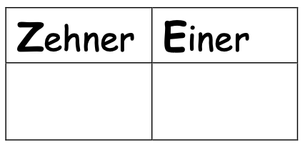

Zählen
Aufgabe: Wie heißt diese Zahl?
34
3
4
vierunddreißig
Notes:
Das sagt die Lehrperson:
Die Einer spreche ich zuerst. Ich sage „Vierunddreißig“, aber die Zehner schreibe ich zuerst. Du musst beim Sprechen und Schreiben auf den Unterschied achten.

Slide 6
Zählen
Suche dir eine Zahl aus und zähle im Kopf zehn Schritte weiter.
Schreibe die Zahlen in dein Heft.
41
42
Notes:
Das sagt die Lehrperson:
Suche dir eine Zahl aus und zähle 10 Schritte weiter. Schreibe die Zahlen in dein Heft. Du kannst auch in Zweier-, Dreierschritten oder rückwärts zählen.

Slide 7
Zählen
Wie hast du gezählt?
41
42
Notes:
Das sagt die Lehrperson:
Halte dein Tablet oder Smartphone über deine Lösung und zähle laut, so dass wir es hören können. Die anderen hören genau hin: Passt die Sprech- und Schreibweise zusammen?

Slide 8
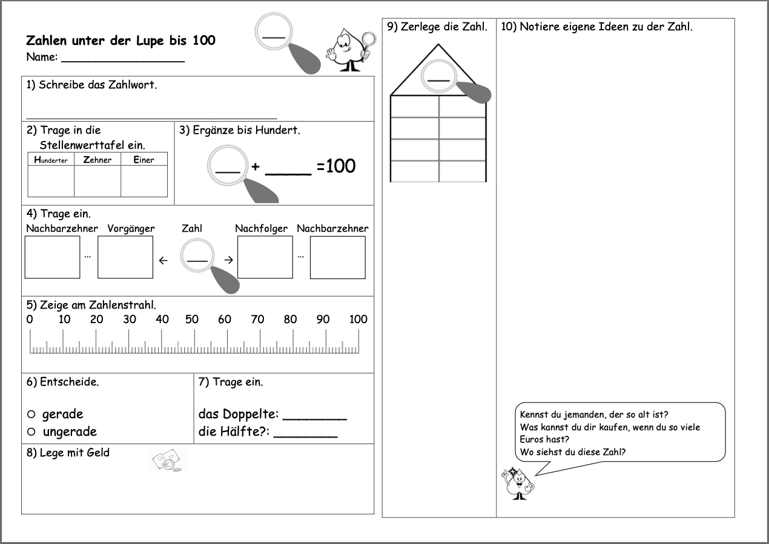
Zahlen darstellen
Du brauchst:
das Arbeitsblatt „Zahlen unter der Lupe“
einen Bleistift
Notes:
Das sagt die Lehrperson:
Hole bitte das Arbeitsblatt „Zahlen unter der Lupe“ und einen Bleistift. Wenn du alles vor dir auf dem Tisch liegen hast, setze dich vor die Kamera und zeige „Daumen hoch“.

Slide 9
Zahlen darstellen
Aufgabe: Wir nehmen die Zahl 54 unter die Lupe.
Notes:
Das sagt die Lehrperson:
Wir nehmen die Zahl 54 unter die Lupe.
Falls den Kindern das Arbeitsblatt bekannt ist, kann direkt mit der Arbeitsphase begonnen werden.

Slide 10
Zahlen darstellen
Aufgabe: Suche dir eine Zahl aus und nimm sie unter die Lupe.
Notes:
Das sagt die Lehrperson:
Suche dir eine Zahl zwischen 21 und 100 aus und nimm sie unter die Lupe.

Slide 11
Zahlen darstellen
Wir sprechen über eure Zahlen
Notes:
In der Reflexion könnte jedes Kind eine Aufgabe vorstellen. Es würde sich auch anbieten, dass über die Zahlen und deren Gemeinsamkeiten und Unterschiede generell gesprochen wird. Dazu könnte sich die Lehrperson zu Beginn der Arbeitsphase die Zahlen der Kinder nennen lassen, um so für die Reflexionsphase Ideen für Gesprächsanlässe zu sammeln.

Slide 12
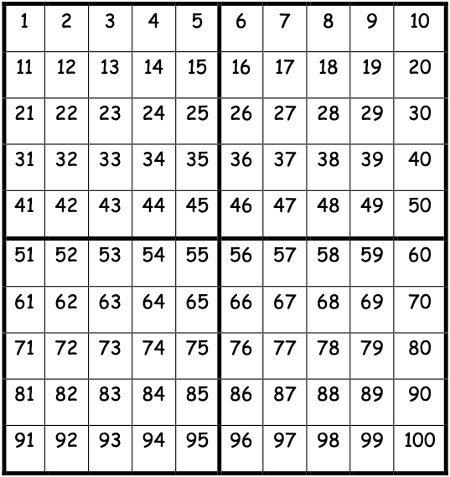
Hundertertafel
Du brauchst:
dein Matheheft
deine Hundertertafel
einen Bleistift
Notes:
Das sagt die Lehrperson:
Hole bitte deine Hundertertafel, einen Bleistift und dein Matheheft. Wenn du alles vor dir auf dem Tisch liegen hast, setze dich vor die Kamera und zeige „Daumen hoch“.

Slide 13
Hundertertafel
Aufgabe: Ich suche eine Zahl. Sie steht in der zweiten Zeile und in der sechsten Spalte.
Notes:
Das sagt die Lehrperson:
Ich suche eine Zahl. Sie steht in der zweiten Zeile und in der sechsten Spalte.

Slide 14
Hundertertafel
Aufgabe: Ich suche eine Zahl. Sie steht in der zweiten Zeile und in der sechsten Spalte.
Notes:
Das sagt die Lehrperson:
Dazu musst du erst einmal wissen, was nochmal die Zeile und was die Spalte ist. Die zweite Zeile habe ich rot und die sechste Spalte grün markiert. Wenn du die Zeile und die Spalte abzählst, kannst du herausfinden, nach welcher Zahl ich suche.

Slide 15
Hundertertafel
Aufgabe: Schreibe drei Zahlenrätsel auf.
Notes:
Das sagt die Lehrperson:
Schreibe jetzt selber drei Zahlenrätsel auf. Suche dir drei Zahlen aus und beschreibe ihre Position mit Hilfe der Zeilen und Spaltenzahl. Schreibe dein Zahlenrätsel in dein Heft und schreibe die Lösung dahinter. Kontrolliere mit deiner Hundertertafel.

Slide 16
Hundertertafel
Zahlenrätsel
Notes:
Das sagt die Lehrperson:
Du darfst nun dein Zahlenrätsel sagen und jemanden bestimmen, der es lösen darf. Alle anderen dürfen leise auf ihrer Hundertertafel miträtseln.

Slide 17
Zahlen ordnen
Du brauchst:
11
15
91
50
61
72
17
25
18
73
19
41
49
20
12
89
16
15
8
31
einen Bleistift
dein Matheheft
deine Zahlenkarten
Notes:
Das sagt die Lehrperson:
Hole bitte deine Zahlenkarten, einen Bleistift und dein Matheheft. Wenn du alles vor dir auf dem Tisch liegen hast, setze dich vor die Kamera und zeige „Daumen hoch“.

Slide 18
Zahlen ordnen
Aufgabe: Zahlenkarten ordnen
56
53
51
70
61
50
67
65
55
52
54
69
57
60
62
59
64
66
68
63
58
Notes:
Das sagt die Lehrperson:
Hilf mir die Zahlenkarten zu ordnen. Ordne gleichzeitig deine Zahlenkarten vor dir auf dem Tisch.

Slide 19
Zahlen ordnen
Aufgabe: Zahlenkarten ordnen
51
52
53
54
55
56
57
58
59
60
61
62
63
64
65
66
67
68
69
70
Notes:
Das sagt die Lehrperson:
Ordne nun die nächsten beiden Reihen vor dir auf dem Tisch. Überlege dabei, wie du vorgehst.

Slide 20
Zahlen ordnen
Wie bist du vorgegangen?
51
52
53
54
55
56
57
58
59
60
61
62
63
64
65
66
67
68
69
70
Notes:
Das sagt die Lehrperson:
Wie bist du vorgegangen? Versuche bei deiner Erklärung Fachbegriffe wie Einer, Zehner, Nachbarzahl, vorher und nachher zu verwenden.

Slide 21
Bündeln
Du brauchst:
viele Plättchen
einen Bleistift
dein Matheheft
Notes:
Das sagt die Lehrperson:
Hole bitte deine Plättchen, einen Bleistift und dein Matheheft. Wenn du alles vor dir auf dem Tisch liegen hast, setze dich vor die Kamera und zeige „Daumen hoch“.
Die Kinder sollten im Vorfeld die Tabelle, die auf der nächsten Folie zu sehen ist, in ihr Heft abgezeichnet haben.

Slide 22
Bündeln
Aufgabe: Plättchen bündeln und zählen
geschätzt
gezählt
Nr.1
Notes:
Das sagt die Lehrperson:
Nimm eine Hand voll Plättchen und streu sie auf einen Punkt auf den Tisch oder auf den Boden. Wie viele Plättchen glaubst du liegen da nun auf dem Haufen? Notiere die Zahl in deinem Heft neben Nr. 1. Dann bitte einen Erwachsenen ein Foto von diesem Haufen zu machen. Nun bündelst du die Plättchen. Immer 10 Plättchen legst du so zusammen, dass du hinterher schnell sehen kannst, wie viele es sind. Schreibe nun die gezählte Menge in dein Heft. Bitte wieder einen Erwachsenen ein Foto von deinen gebündelten Plättchen zu machen.
Die Fotos können zum Beispiel auf einem Padlet hochgeladen werden, sodass die Kinder ihre Ergebnisse sehen können.

Slide 23
Bündeln
Eure Ergebnisse
Hier ist Platz für eine Schülerlösung.
Notes:
Für die Reflexion könnte die Lehrperson das Padlet öffnen, um die Fotos der Kinder zu zeigen. Alternativ kann die Lehrperson auch Bilder auswählen und diese in die Präsentation einfügen. Die gebündelten Darstellungen könnten überprüft werden, ob man nun wirklich schnell sehen kann wie viele Plättchen sich auf dem Bild befinden.

Slide 24
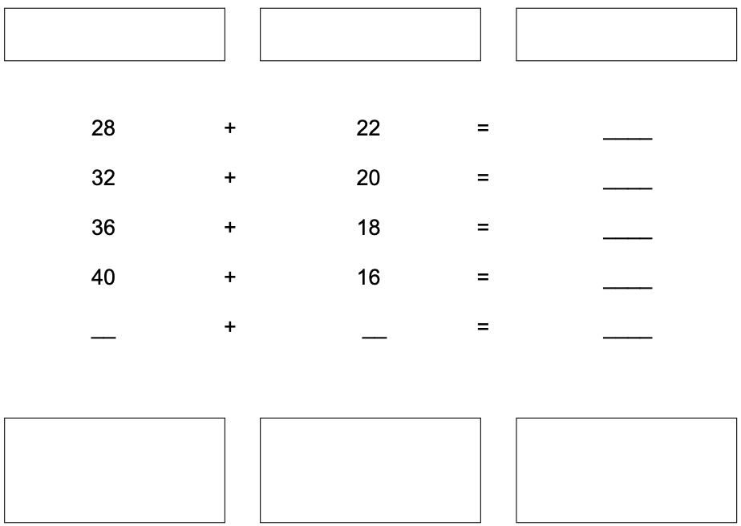
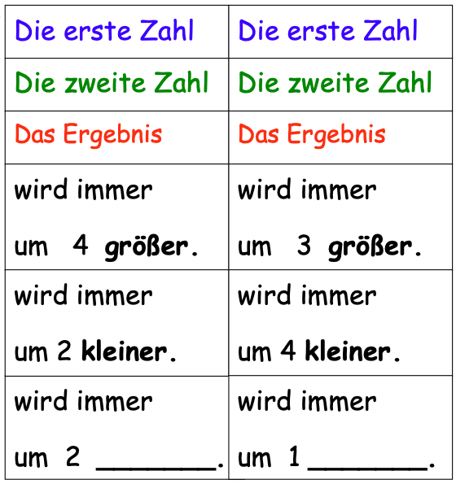
Addition
Du brauchst:
deine Schere,
deine Klebe
einen Bleistift
deine Arbeitsblätter
Notes:
Das sagt die Lehrperson:
Hole bitte deine Arbeitsblätter, deine Schere, deine Klebe und einen Bleistift. Wenn du alles vor dir auf dem Tisch liegen hast, setze dich vor die Kamera und zeige „Daumen hoch“.
Das Material zur Entdeckerpäckchen-Unterrichtsreihe finden Sie hier: https://pikas.dzlm.de/node/554
Alternativ können Sie auch die Kinder dazu auffordern das zweite Arbeitsblatt bereits ausgeschnitten mit in die Videokonferenz zu bringen. Dadurch können Sie die Zeit in der Videokonferenz effektiver nutzen.

Slide 25
Addition
Aufgabe: Rechne die Entdecker-Päckchen aus und ordne die Satzteile zu.
Notes:
Das sagt die Lehrperson:
Schneide die Satzteile aus. Rechne die Entdecker-Päckchen aus und ordne die Satzteile zu.

Slide 26
Addition
Wir beschreiben unser Entdecker-Päckchen
Notes:
Das sagt die Lehrperson:
Ich sammle nun eure Lösungen, damit wir gemeinsam vergleichen können.
Die Lehrperson sammelt die Lösungen der Kinder. Sie kann die Veränderungen innerhalb des Entdecker-Päckchens auch noch mit Pfeilen sichtbar machen, sollten nicht alle Kinder folgen können. Die Kinder können die Forschermittel dann auf ihr Arbeitsblatt übernehmen.
Es können weitere Überlegungen in die Reflexion mit eingebunden werden:
Was wäre, wenn die erste Zahl nur um 2 größer werden würde?
Wie müsste ein Entdecker-Päckchen aussehen bei dem das Ergebnis immer gleich ist?
Wie groß könnte dieses Entdecker-Päckchen werden?
Im Anschluss an die Videokonferenz könnten die Kinder entweder an einer der Forscherfragen oder an dem zweiten Arbeitsblatt weiterarbeiten.
https://pikas.dzlm.de/pikasfiles/uploads/upload/Material/Haus_7_-_Gute_-_Aufgaben/IM/Informationstexte/EP_3_AB_1_neu.pdf

Slide 27

Hinweise zu den Lizenzbedingungen
Diese Folie gehört zum Material und darf nicht entfernt werden.
Dieses Material wurde vom PIKAS-Team für das Deutsche Zentrum für Lehrerbildung Mathematik (DZLM) konzipiert und kann, soweit nicht anderweitig gekennzeichnet, unter der Creative Commons Lizenz BY-SA: Namensnennung – Weitergabe unter gleichen Bedingungen 4.0 International weiterverwendet werden.
Das bedeutet: Alle Folien und Materialien können für Zwecke der Aus- und Fortbildung sowie der Unterrichtsvorbereitung unter der Bedingung heruntergeladen, verändert und genutzt werden, dass alle Quellenangaben erhalten bleiben, PIKAS als Urheber genannt und das neu entstandene Material unter den gleichen Bedingungen weitergegeben wird.
Bildnachweise und Zitatquellen finden sich auf den jeweiligen Folien bzw. in den Zusatzmaterialien.
Weitere Hinweise und Informationen zu PIKAS finden Sie unter http://pikas-digi.dzlm.de.

